Slide 1
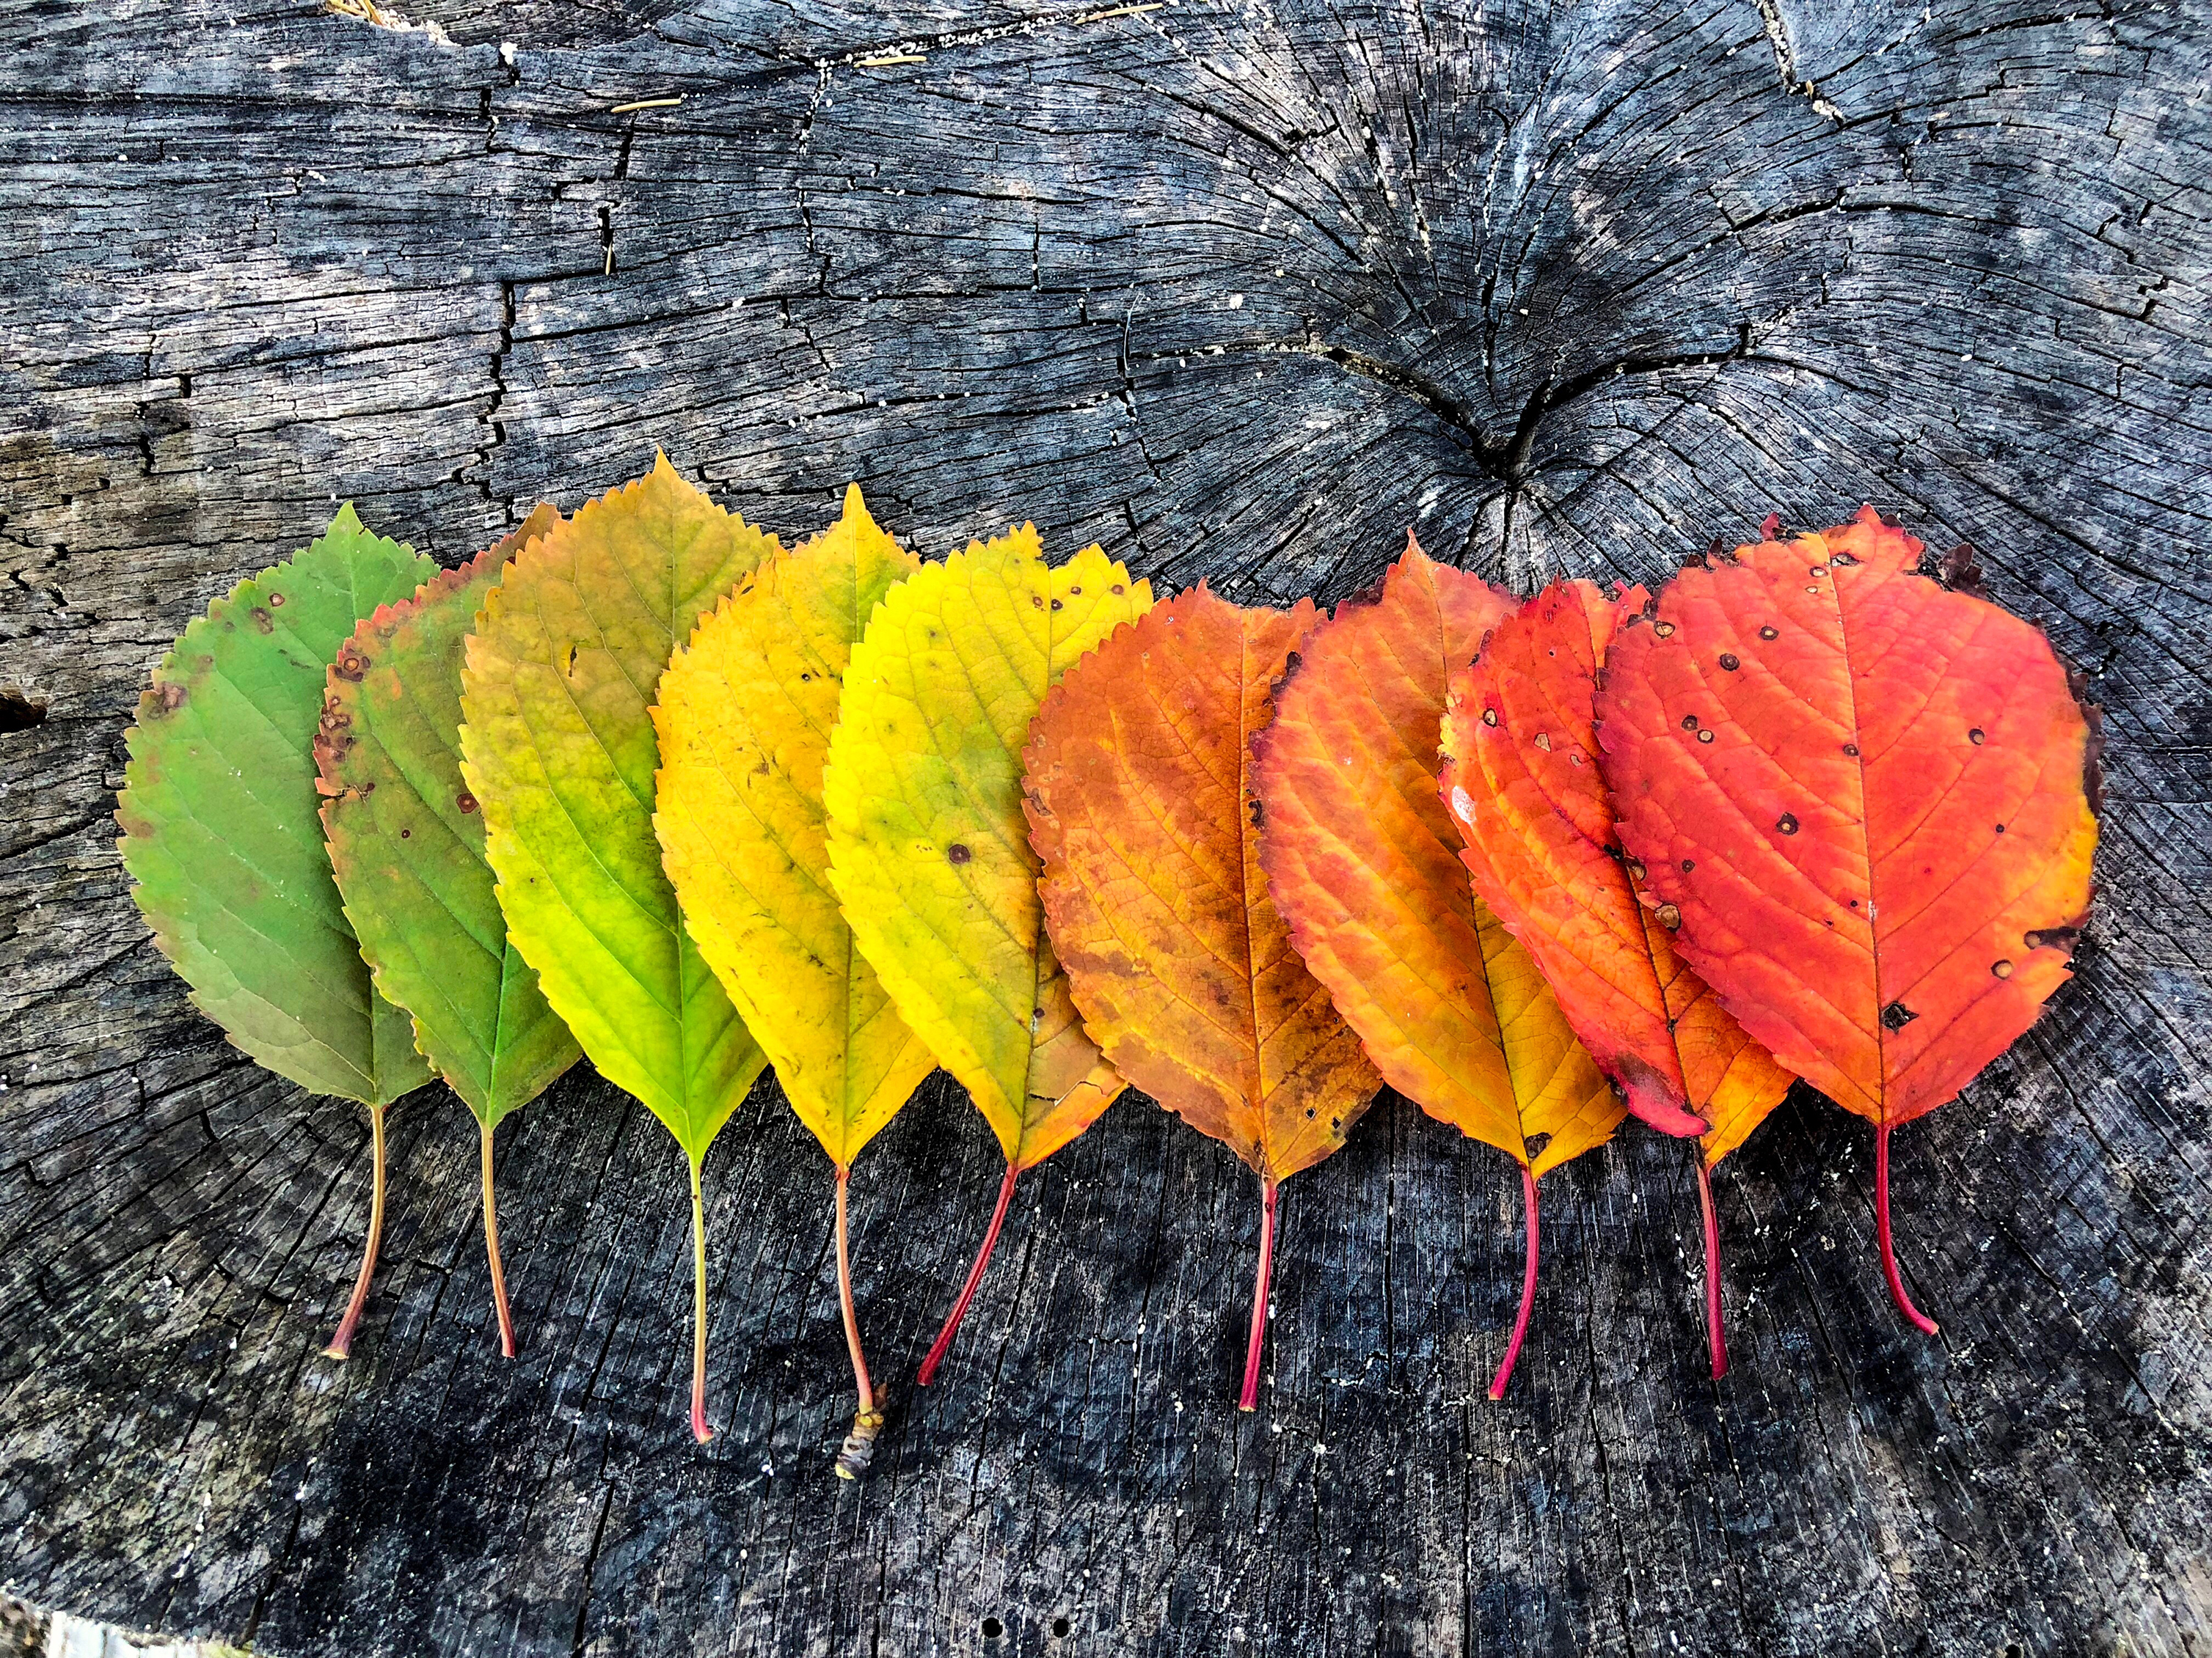
Velkommen til høstmøte 11.oktober.22

Slide 2
Årets sesong
Etter spørreundersøkelsen i fjor høst, samt vårmøte:
Vi fortsatte med:
1 klasse
Gavekort og baller i premie.
Møtes etter runden.
Andre innspill som ble tatt med:
Epost ut til alle med påminnelse om turneringer, CL og naboslaget.
Skjule resultatene de siste hullene i turneringer. Dette prøvde vi, men var unødvendig når det er veldig få med.
Oppdatering av hjemmesiden, i forhold til mål og info om damegruppa.
Arrangere temakveld/regelkurs – dette ble vi litt sent ute med, og fikk ikke booket noen til å ha det. Her satser vi på å være tidlig ute til våren☺

Slide 3
Tirsdagsturneringer
Vi har hatt 16 turneringer, hvorav 2 avlyst.
3 av disse var scramble og snor-turnering.
I snitt 9 spillere pr turnering.(mest 18 på høstturneringen, 4 på turneringer i juli)
Påmelding har vært fredag før turneringsdag. Dette er fortsatt litt vanskelig for mange å huske☺
De som la inn ønske om starttid ville ha sen. Derfor gikk første flight på de fleste turneringer ut ca. 17.00
I juli satte vi en grense på 4 spillere, for å kunne kalle det en turnering.
Neste sesong blir det ikke turneringer i juli. Vi kan benytte facebook for å invitere damer med til spill denne måneden.

Slide 4
Naboslaget :
Oppegård 31.5, Grønmo 16.6, Oppegård 6.9.
I år greide vi å stille med 12 stk. hver gang! Men Grønmo var for gode for oss i år, så de tok med seg pokalen hjem.
Connecting Ladies.
Oppegård stilte med:
Groruddalen: 6 av 32 damer
Østmarka: 8 av 31 damer
Oppegård: 11 av 23 damer
Grønmo: 10 av 35 damer
Oppegård vant sammenlagt, og Elisabeth stakk av med 1 plass OOM.
Hvordan få med flere damer på CL?
Er det for dyrt? Forslag kom frem om å velge spilletider utenom primetime, etter kl.14. da reduseres prisen mye.
Få med flere på tirsdagsturneringene, slik at vi får fremsnakket CL og ufarliggjort denne turneringen☺

Slide 5
Høstturnering med fest 24.9.
18 påmeldte, og vi var heldig med været☺
Første flight gikk ut kl.9. Med godispose, frukt og flight-bilde.
Alle fikk en turneringsball som alle måtte bruke, og det ble premiering for de som klarte å spille på den hele runden. (7stk)
Fest på kvelden, i 2 etasje her. Velkomstdrink, langbord, tapas og god drikke☺
Utdeling av vinner av Høstturnering (Ine), Grevinnen (Siri), og OOM (Gunn Berit).
Dette ble en flott dag og kveld!

Slide 6
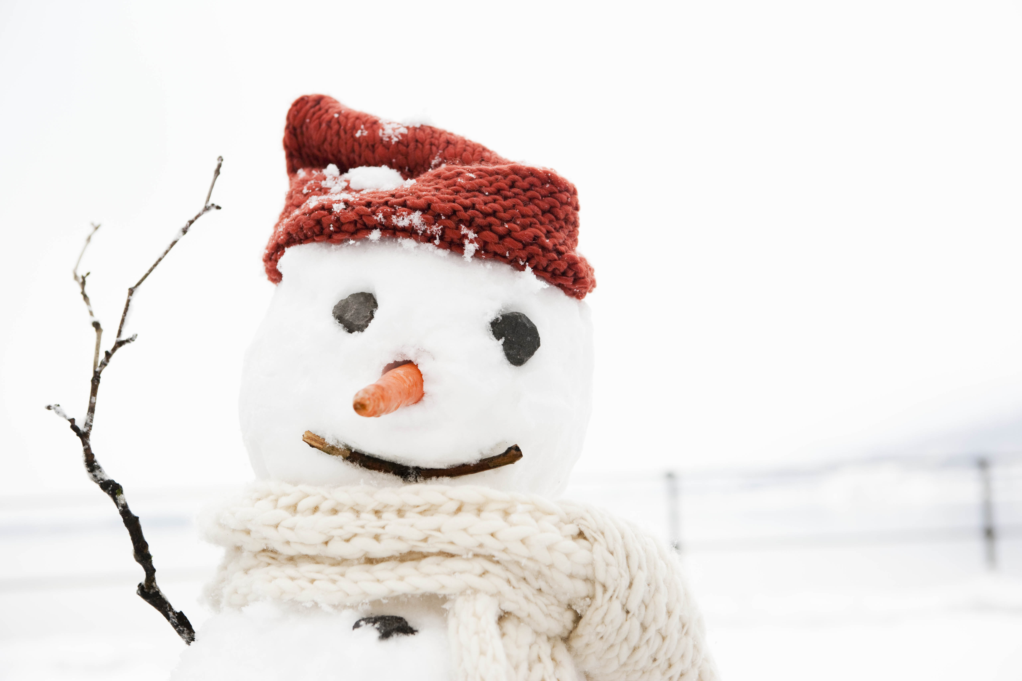
Vinterspill innendørs.
Vi gjør som vi pleier, og booker oss inn på Follo golfsenter.
Her blir det simulatorturnering annenhver torsdag i fra januar til ca. mars.
Dette kommer det info og påmelding til i golfbox i løpet av november.

Slide 7
Damekomiteen
Dette året har komiteen bestått av:
Kathe: ansvar for turer og turnering
Eli: Turneringer og CL
Åsa: Regnskap
Catherine: Naboslaget.
Gunn Berit: leder, turneringer og CL
For neste sesong blir det litt endringer.
Åsa og Catherine trekker seg fra vervene, og vi vil nå få takke dere så mye for den jobben dere har gjort disse årene!
Vi har etterspurt noen som kan tenke seg å være med i denne komiteen, og er veldig glad for at vi har fått med en ny☺ Ine! Tusen takk for at du blir med oss neste sesong☺

Slide 8
Annet
I forhold til neste sesong:
Forslag om flere scramble/annerledes turneringer. – dette var det enighet i, og vi vil neste sesong ha flere slike turneringer. Det vil også være «vanlige» turneringer med slagspill, hcp-tellende.
Arrangere regelkveld tidlig vår. – Dette blir gjort neste sesong, helt i starten av sesongen. Info vil komme når dato er satt.
Hvordan få med flere på tirsdager?
Plakater/info i proshop og nede ved rangen.
Møte opp på dametreninger, gi ut info og snakke med damene som er der.
Forslag kom også om å få med noen gamle og noen nye fra damegruppa og stå f.eks ved hull 10. her kan vi snakke med damer som spiller, dele ut info, og invitere til å bli med tirsdager☺
Forslag om å åpne opp for spill på dagtid tirsdager? - Dersom dette lar seg gjøre ifht livescore, kan det være verdt å prøve ut de tirsdagene vi har vanlig slagspill-turnering. Info om dette vil da komme på vårmøte og på epost.
Innkommet forslag: Er det for dyrt med 500kr? Bør vi gjøre som herregruppa? Redusere til 200 for hele sesongen, la det bare gå til premier, som deles ut på siste turnering? Og om vi vil ha noe ekstra (kake/kaffe) så betaler alle for det.
Dette tok vi en diskusjon rundt, og ble enige om at vi reduserer til kr.300 for hele sesongen, men med mulighet for nye damer å ha en gratis «prøverunde». Dette vil si at det er slutt på å kunne betale pr. gang, bare en sum for hele sesongen.

Slide 9
Dametreninger: det oppleves vanskelig å få plass på dametreningene som arrangeres i klubben. Det er ikke lett å finne ut hvor man melder seg på, og om man har fått plass og ikke kan komme, er det vanskelig å få meldt seg av. Dette tar vi videre til ledelsen i klubben.
Toalettene på banen: Her har alle en opplevelse av at disse ikke bli hverken rengjort eller etterfylt med papir. Selv om flere sier fra i proshoppen, og vi har sendt inn som en sak til styre, har det ikke blitt noen bedring. Dette har den nye dugnadskomiteen fått ansvar for, men denne har tydeligvis ikke kommet i gang. Det oppleves flaut når man har med seg gjester til banen. Vi oppfordrer alle til å sende epost til daglig leder, dersom dere opplever at toalettene ikke er i orden!
Det kom også opp spørsmål hvorfor ikke toalettene er åpen i låven. Om vi nå spiller på ettermiddagen, og runder etter kl.18 , så er det ingen muligheter for toalettbesøk siden proshoppen da er stengt.
Forslag for å fremme damegruppa: få en plass på nyhetsbrevet klubben sender ut jevnlig. Her kan vi komme litt høyt opp på siden, slik at vi blir synlig☺ Vi snakker med daglig leder om dette.
Da gjenstår det bare å takke for denne sesongen☺ Og riktig god vinter!

